Slide 1



TEMA 4: EVOLUCIÓN DE PROCESADORES AMD
Integrantes:
Vicente Brevis Martínez
Felipe González Capot
UNIVERSIDAD
DE SANTIAGO
DE CHILE

Slide 2

INTRODUCCIÓN
Contexto.
Objetivos.
Motivación.
AMD Ryzen 5.
Notes:
Am9080

Slide 3
MARCO TEÓRICO
Procesadores o microprocesadores.
Circuitos integrados.
Arquitecturas.

Slide 4
LÍNEA DE TIEMPO
Actual
19XX
20XX
Arquitectura | 75 | 77 | 79 | 81 | 83 | 85 | 87 | 89 | 91 | 93 | 95 | 97 | 99 | 01 | 03 | 05 | 07 | 09 | 11 | 13 | 15 | 17 | 19
Am2900
Am29K
AMx86 (Intel)
AMD-K5
AMD-K6
AMD-K7
AMD–K8( x86-64)
AMD-K10
AMD-Bulldozer
AMD-Bobcat
AMD-Zen
AMD-K12

Slide 5
1.
ARQUITECTURAS ORIGINALES DE AMD
1995 - 1998

Slide 6
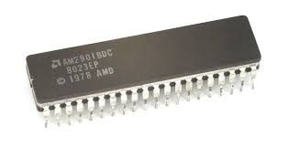
AMD AM2900 (1975)
4 bits.
Velocidad de reloj de 16MHz.
Utilizado en microcomputadores.

Slide 7
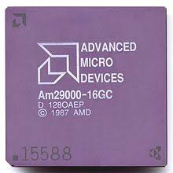
AMD AM29k (1987)
32 bits.
Velocidad de reloj: 25MHz.
No incluye sistema de predicción de saltos.
Chip RISC.
Unidad de coma flotante.
Unidad de manejo de memoria.

Slide 8
2.
PROCESADORES DE ARQUITECTURA X86
1984 -Actualidad

Slide 9
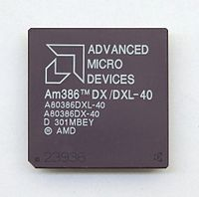
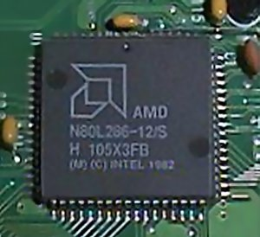
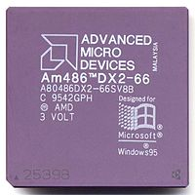
AMD AM286 (1984)
AMD AM486
(1993)
16 bits.
Velocidad de reloj de 6 a 20MHz.
Creado con permiso de Intel.
32 bits.
Velocidad de reloj de 33 a 120MHz.
Incluye primer nivel de caché.
AMD AM386
(1991)
32 bits.
Velocidad de reloj de 20 a 40MHz.
Retrasado por una demanda de Intel.

Slide 10
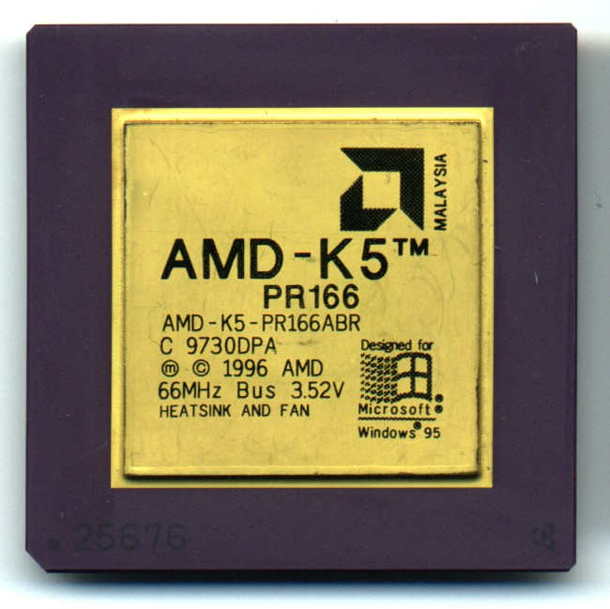
AMD K5 (1995)
32 bits.
Velocidad de reloj: 75 a 116MHz.
Primera microarquitectura x86 diseñada internamente.
Procesador RISC que utiliza una unidad x86 decodificadora.

Slide 11
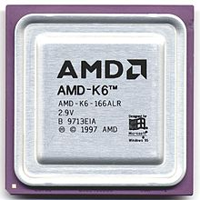
AMD K6 (1997)
32 bits.
Velocidad de reloj: 166 a 300MHz.
Desarrollado por NexGen.
Compatible con sockets, de diseño independiente.

Slide 12
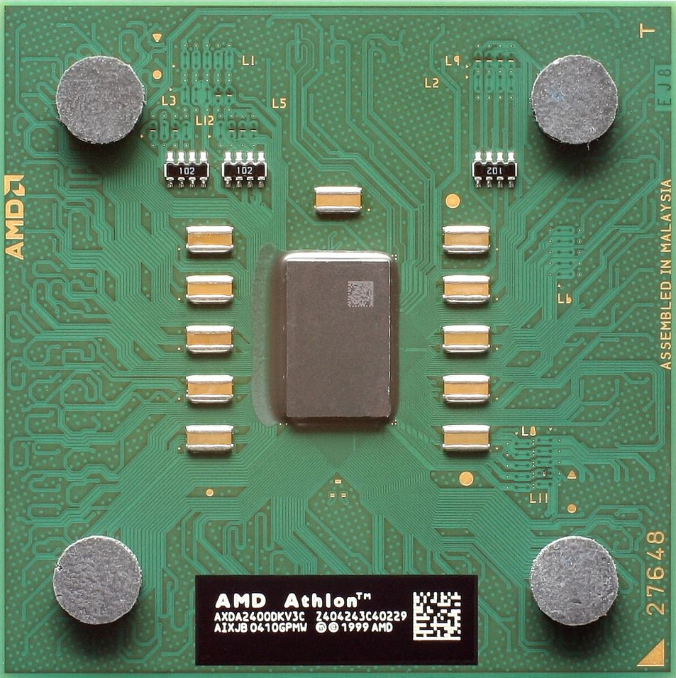
AMD Athlon (K7) (1999)
Primer procesador en romper la barrera del GHz.
Cambia su zócalo por temas legales (Slot A).
Núcleos: Classic, Thunderbird, Barton, entre otros.
Notes:
Los mismos 43 bits
El Athlon original, Athlon Classic, fue el primer procesador x86 de séptima generación y en un principio mantuvo su liderazgo de rendimiento sobre los microprocesadores de Intel. AMD ha continuado usando el nombre Athlon para sus procesadores de octava generación Athlon 64.
Athlon XP competencia Pentium IV
Núcleo Barton eran procesadores de bajo consumo diseñados para portátil.
Núcleo Thorton
Mobile Athlon XP
El procesador es compatible con la arquitectura x86 y debe ser conectado en placas base con Slot A, que son compatibles mecánicamente, pero no eléctricamente, con el Slot 1 de Intel.
` Intel, AMD decide entonces usar como nombre la letra "A" que hace referencia al bus del procesador Alpha.

Slide 13
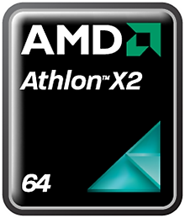
AMD Athlon 64 – X2 (K8) (2003-2005)
Implementa AMD64.
Presenta un controlador de memoria integrado.
Presenta una tecnología llamada Cool'n'Quiet.
Multithreading.
Notes:
Considerado de los mejores
AMD64 es la versión de 64 bits del conjunto de instrucciones x86. Soporta una cantidad mucho mayor de memoria virtual y memoria física de lo que le es posible a sus predecesores, permitiendo a los programas almacenar grandes cantidades de datos en la memoria. x86-64 también provee registros de uso general de 64 bits y muchas otras mejoras.
El Athlon 64 presenta un controlador de memoria en el propio circuito integrado del microprocesador y otras mejoras de arquitectura que le dan un mejor rendimiento que los anteriores Athlon y Athlon XP funcionando a la misma velocidad, incluso ejecutando código heredado de 32 bits. AMD ha elegido un sistema de medida del rendimiento del procesador basado en los megahercios a los que tendría que funcionar un hipotético Athlon Thunderbird para que diera el mismo rendimiento que un Athlon 64, en lugar de indicar los megahertz a los que funciona realmente.
El Athlon 64 también presenta una tecnología de reducción de la velocidad del procesador llamada Cool'n'Quiet, 'Frío y Silencioso'. Cuando el usuario está ejecutando aplicaciones que requieren poco uso del procesador, la velocidad del mismo y su voltaje se reducen. Esto provoca que los máximos de consumo bajen de 89 W a 22 W.
Cada núcleo cuenta con una unidad de caché independiente, Dual core multi hilo

Slide 14

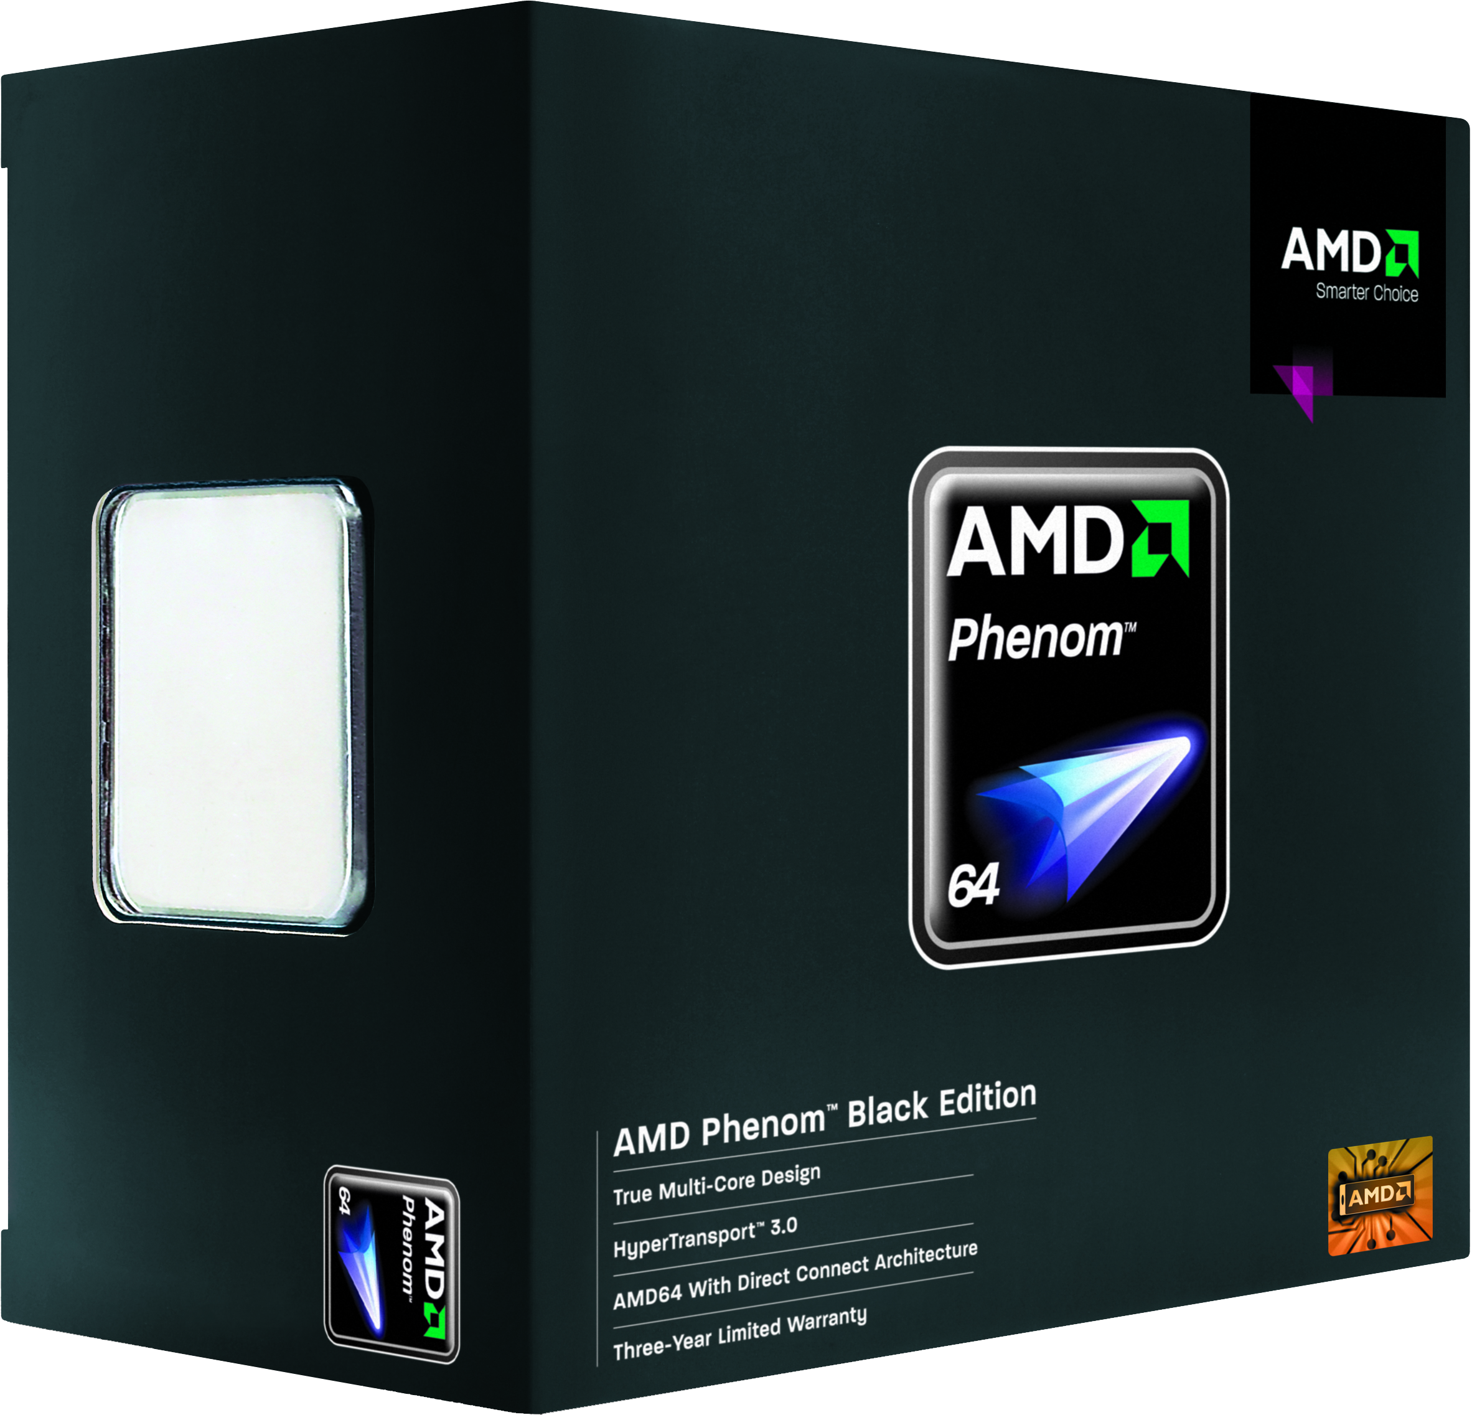
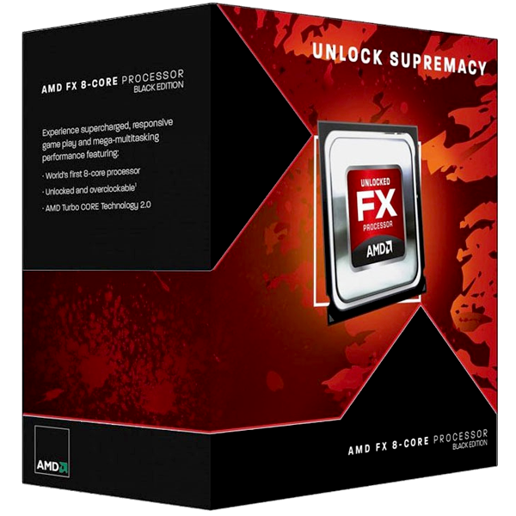
AMD H10 (K10) (2007)
AMD BULLDOZER
(2011)
Aparición de Phenom.
Llega a los 4 núcleos nativos, thuban.
Origen de versiones BE.
Rediseño profundo.
Reducción cores enteros.
Compatible con M-SPACE.
Notes:
Opteron de tercera generación para servidores
Phenom para equipos de escritorio
Quad Core nativos, a diferencia de los Quad FX, que son 2 dual core en una misma placa madre.
Un Quad core nativo (Monolítico), quiere decir que los cuatro núcleos del procesador son totalmente independientes entre sí,
Phenom es una versión de 4 núcleos (aunque también hay algunos Phenom de 2 y 3 núcleos) para sobremesa que va dirigida a entusiastas y usuarios exigentes. Se pueden encontrar Phenom con núcleos Agena o Kuma. Pretende ser la competencia de los Core 2 Duo y de los Core 2 Quad, de Intel.
Black Edition, son los que tienen el multiplicador desbloqueado, para realizar un mejor overclocking. Estos procesadores son denominado bajo el nombre de Deneb.
rediseño profundo del núcleo de procesamiento de AMD con el objetivo de obtener un producto compatible con la metodología de diseño modular M-SPACE. Los procesadores que utilizan este núcleo fueron lanzados el 12 de octubre de 2011.
La principal motivación de diseño en Bulldozer reside en la reducción de tamaño de los cores de enteros (INT cores) y en la compartición entre cada pareja de INT cores del resto de circuitería del módulo (la caché L1i de 64 KB, la caché L2 de 2 MB y la unidad SIMD FPU).
Este núcleo, bajo la metodología de diseño M-SPACE, podrá trabajar, en alguna de sus implementaciones (Trinity 32 nm), con una GPU completamente compatible con DirectX 11 y OpenGL 4.2 procedente de la serie Radeon HD 7000.
4100 – 8350 Vishera.

Slide 15
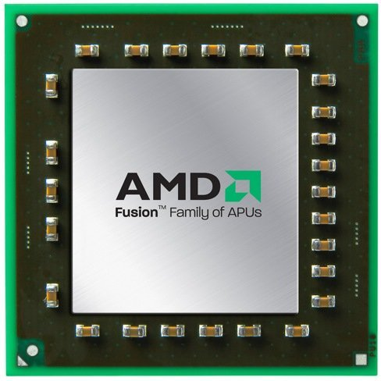
AMD BOBCAT (2011)
Basado en APU.
Enfocado al bajo consumo y costo.
Orientado para portátiles.
Jaguar y Puma.
Notes:
AMD Accelerated Processing Unit, anteriormente conocida como Fusion, es una serie de microprocesadores de AMD diseñada para actuar como CPU y acelerador gráfico (GPU) en un mismo circuito integrado.
Las videoconsolas de octava generación Sony PlayStation 4 y la Microsoft Xbox One usan las APU de bajo consumo de tercera generación parcialmente modificadas.

Slide 16

Arquitectura AMD ZEN-Ryzen (2017)
Soporte multihilo.
Transistores FinFET de alta eficiencia.
Memoria caché de microoperación.
Llega hasta los 16 núcleos y 32 hilos (threadreaper).
Memoria caché L3 compartida de 8 MB.
A parte de las 3 versiones, tiene una versión APU.
Notes:
Esta nueva plataforma incorporará por primera vez para AMD soporte multihilo,2​ lo que permitirá a cada núcleo físico ejecutar dos hilos simultáneamente. Además incluye soporte para memorias RAM DDR4, PCIe 3.0, NVMe y USB 3.1.3​
Transistores FinFET, los cuales serían equivalentes a lo que Intel llama tri-gate o transistores 3D, trae un aumento del 40 % en el rendimiento de sus chips4​ al mismo tiempo que baja los consumos de cada procesador. Esto permite a la compañía posicionarse nuevamente como competidor de Intel.
Amplia memoria caché L2 unificada

Slide 17
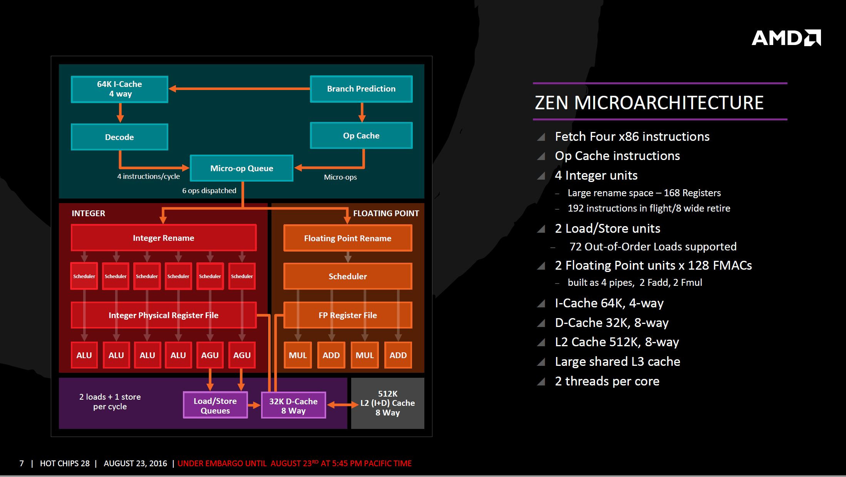
THIS IS A SLIDE TITLE
Here you have a list of items
And some text
But remember not to overload your slides with content
Your audience will listen to you or read the content, but won’t do both.
Notes:
Cada núcleo físico tendrá su ALU propia, esto viene de excavator
Fpu procesa todos los datos de todos los núcleos físicos e hilos
Micro OP un pequeño chip de cálculo que hace predicciones sobre los datos, que van a la ALU o FPU.

Slide 18
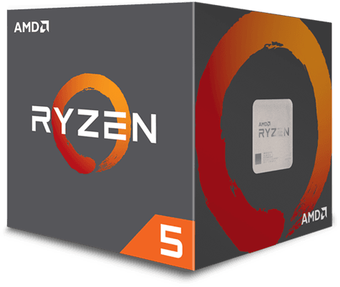
ANÁLISIS RYZEN 5
Comparativas, ¿será el mejor procesador calidad y precio?

Slide 19
4 - 6
8 - 12
3,2 – 3,6
Núcleos
Hilos
Frecuencia Base (Ghz)

Slide 20
100,000-180,000
Precio de Ryzen 1400 – Ryzen 2600X

Slide 21
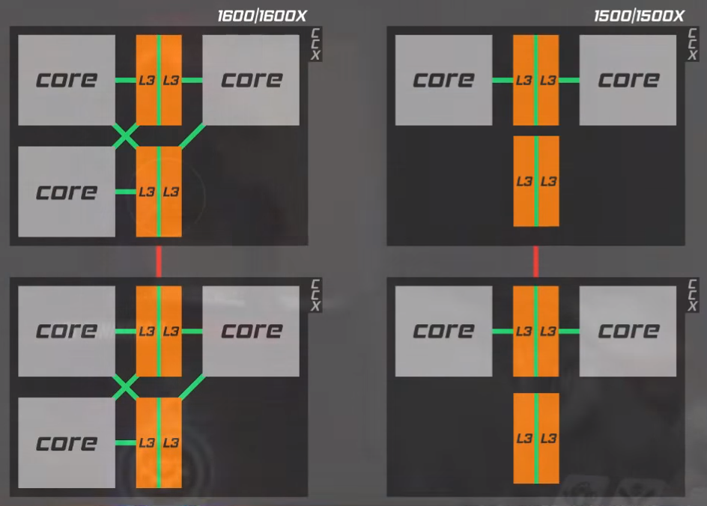

Slide 22
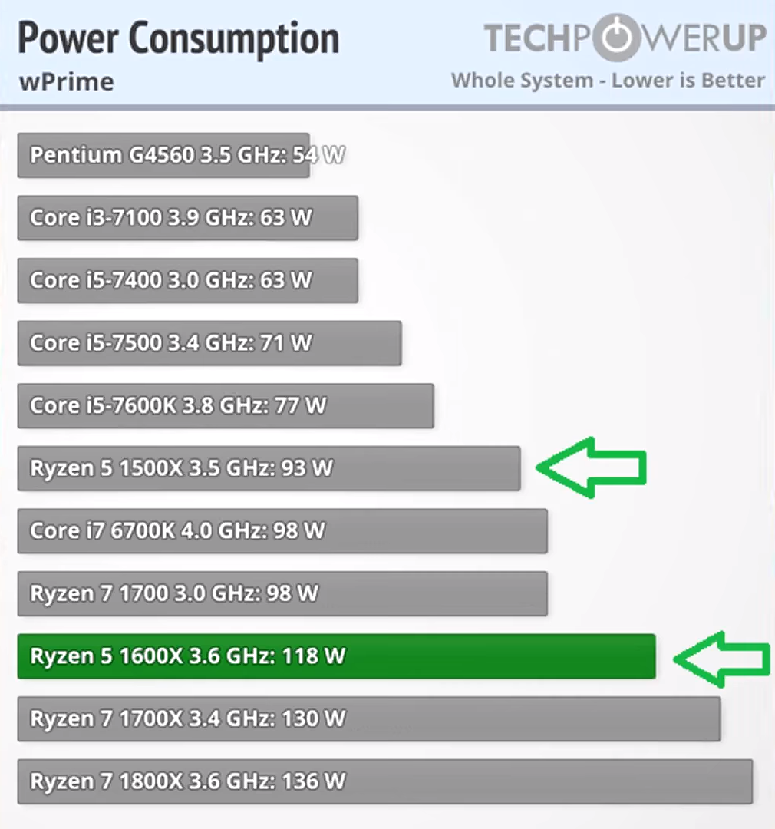
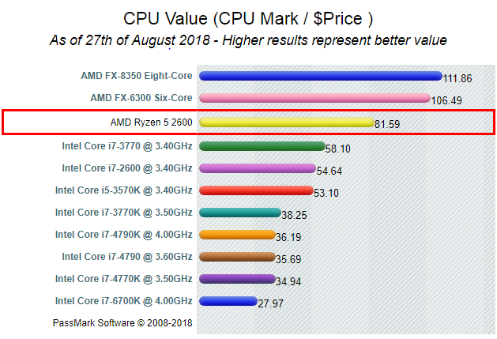

Slide 23
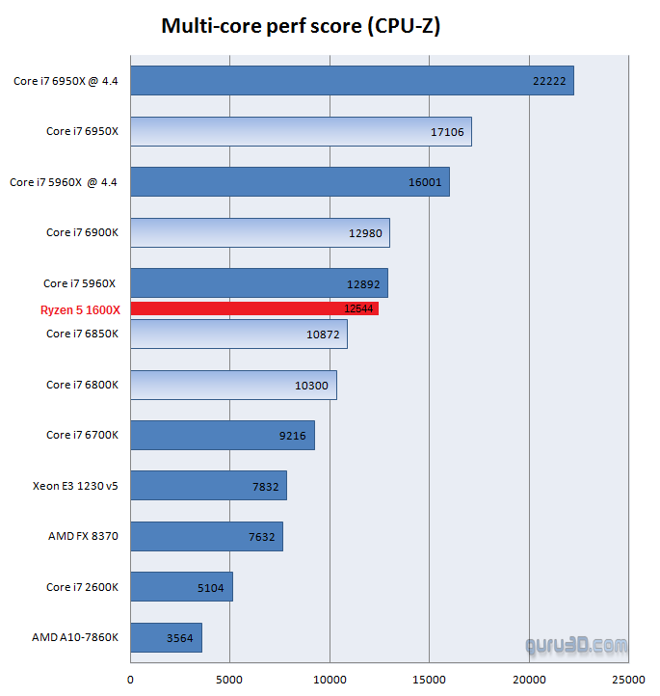
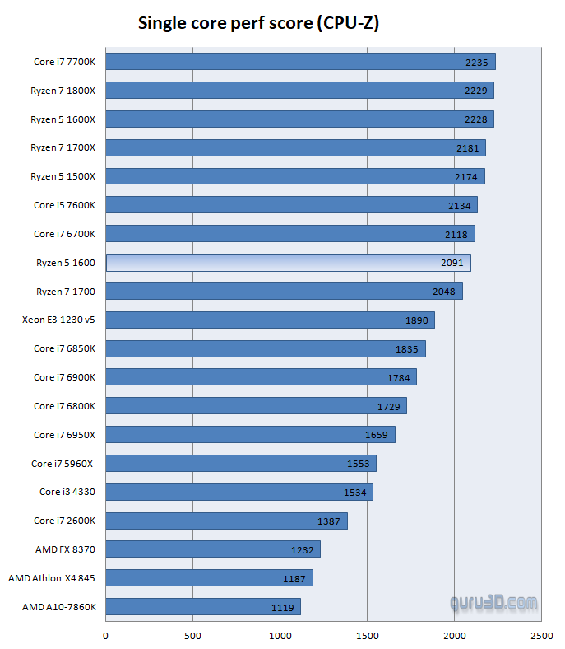

Slide 24
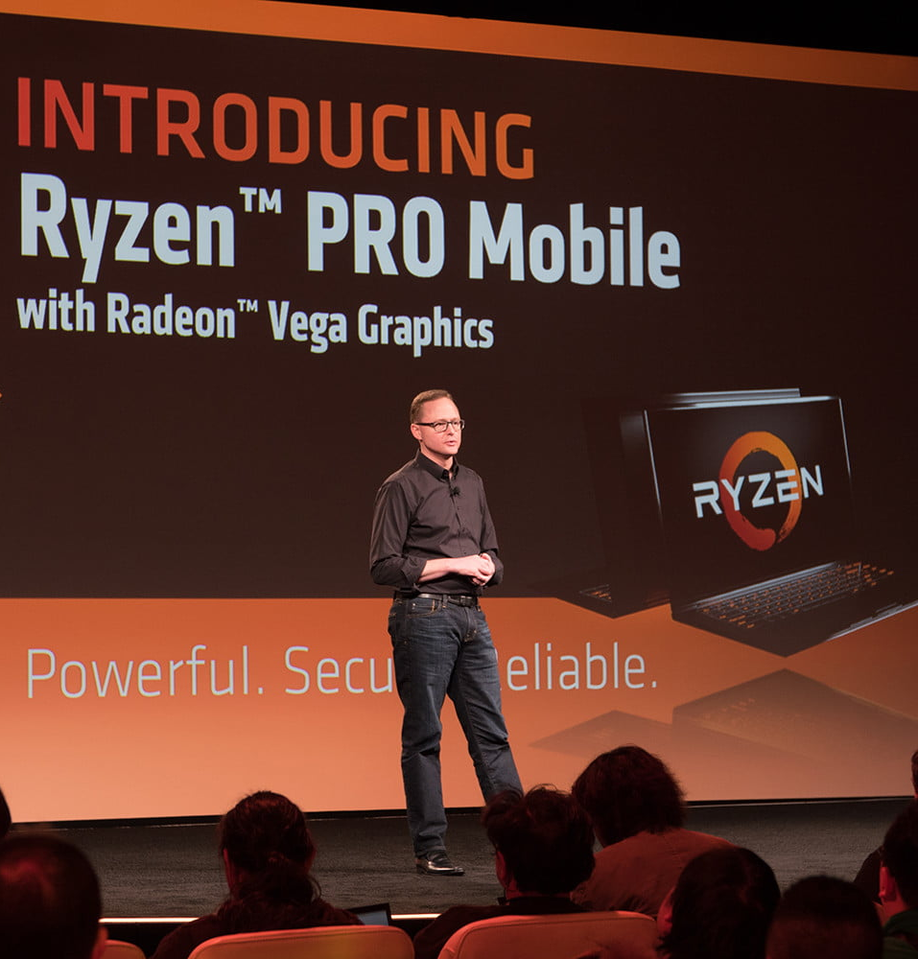

ESTADO DEL ARTE
AMD Ryzen.
AMD APU.
AMD K12 (ARM).
Amd Fx, Bulldozer.

Slide 25
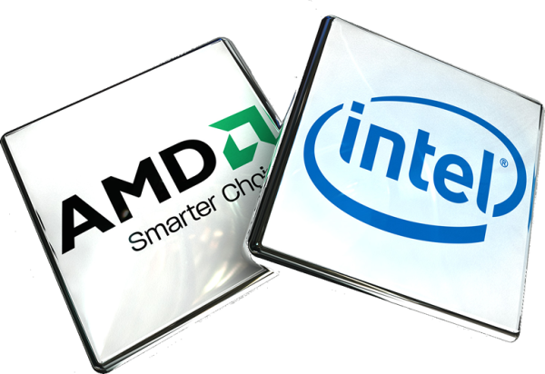
CONCLUSIONES
Lanzamiento Ryzen 2.
Evolución de AMD.
Batalla con Intel.
Arquitecturas.
Mercado.
Notes:
Intel tiene arquitecturas mono hilo mas altas.

Slide 26

GRACIAS!
?
ALGUNA PREGUNTA?

Slide 27
Referencias
AMD(2018). Nuestra historia. Recuperado de: https://www.amd.com/es-xl/who-we-are/corporate-information/history
CPU Benchmarks (2017). AMD Ryzen 5 1600X. Recuperado de:
https://www.cpubenchmark.net/cpu.php?cpu=AMD+Ryzen+5+1600X&id=3000
Wikipedia (2018). Anexo:Procesadores AMD. Recuperado de: https https://es.wikipedia.org/wiki/Anexo:Procesadores_AMD
Cpu-World (2003). AMD Bobcat processor families. Recuperado de: http://www.cpu-world.com/CPUs/Bobcat/index.html
Cpu-World (2018). AMD K10 processor families. Recuperado de: http://www.cpu-world.com/CPUs/K10/index.html
Cpu-World (2018). AMD Bulldozer processor families. Recuperado de: http://www.cpu-world.com/CPUs/Bulldozer/index.html
AMD (2017). Procesadores para computadoras de escritorio AMD Ryzen. Recuperado de: https://www.amd.com/es/ryzen
WikiChip (2016). Am286 - AMD. Recuperado de: https://en.wikichip.org/wiki/amd/am286
WikiChip (2016). K5 - AMD. Recuperado de: https://en.wikichip.org/wiki/amd/k5
WikiChip (2018). Advanced Micro Devices (AMD). Recuperado de: https://en.wikichip.org/wiki/amd/
WikiChip (2016). Am486 - AMD. Recuperado de: https://en.wikichip.org/wiki/amd/am486
Wikipedia (2018). Advanced Micro Devices. Recuperado de: https://es.wikipedia.org/wiki/Advanced_Micro_Devices

